Slide 1
3. 전략추가
2018180009 김시인

Slide 2
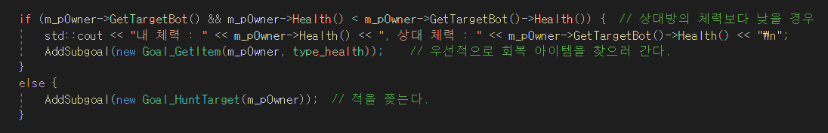
Goal
타겟이 존재하고, 자신의 체력이 낮을 경우 회복아이템을 찾으면서 이동하고 만약 타겟이 자신보다 체력이 높을 경우 적을 쫓아 가는 composite_goal를 작성

Slide 3
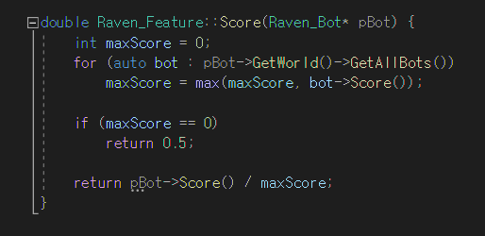
Feature
Score에 대한 정보를 반환한다.
현재 존재하는 모든 봇들 중 가장 점수가 큰 점수로 자신의 점수를 나누어 0~1의 값을 반환
만약 모든 봇들이 점수가 0일 경우 0.5의 값을 반환하도록 함.
특정 봇이 다른 봇에 비해서 너무 많이 킬을 했을 때 나머지 봇에 대한 Score값이 너무 낮게 나오기 때문에 Score가 평가값에 주는 영향을 낮춤.

Slide 4
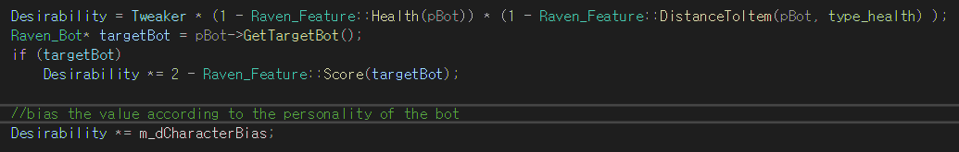
Evaluator
자신의 체력이 낮을 수록, 체력 아이템과의 거리가 짧을 수록,
그리고 현재 나의 타겟이 존재할 경우 타겟의 점수가 높을 수록 평가값이 높게 나오도록 만들었습니다.
내 체력이 낮을 경우 죽을 위험에 처했다는 의미이고 아이템과 거리가 짧으면 짧을 수록 빠르게 아이템을 먹을 수 있다는 의미 이기 때문에 그 요소들을 평가값에 반영하도록 했습니다. 또한 상대의 점수가 높다는 것은 그 만큼 강하다는 의미 이기에 싸움보다는 회복 및 회피에 중점을 두는 것이 좋다고 생각하여 평가값에 반영하였습니다.

Slide 5
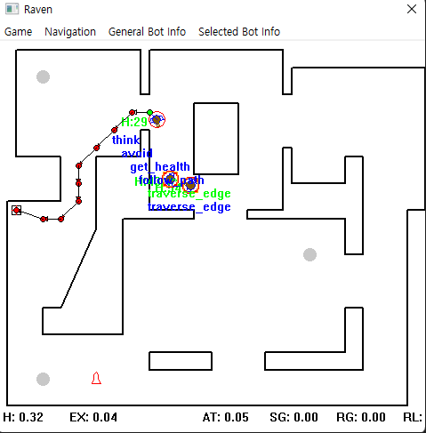
실행화면
<자신의 체력이 상대보다 적어 회복아이템을 먹으러 가면서 싸우는 장면 입니다.>

